Slide 1

ACTi
賭場與遊戲監控解決方案

Slide 2

賭場與遊戲：概述
ACTi 的端到端賭場與遊戲解決方案，結合內部開發的攝影機、內建分析功能和伺服器，能夠隱秘地檢測詐騙並有效管理財產。透過整合數位標牌、進出控制和對講系統，可以進一步增強賭場的安全性。
與安全管理相關的挑戰和解決方案需求因每個賭場和遊戲類型而異。由於賭場與遊戲業務總是涉及大量金錢和財富，因此詐騙、挪用、衝突和犯罪活動等安全挑戰是賭場與遊戲中的主要問題。
為了以隱秘的解決方案檢測詐騙，ACTi 的端到端賭場與遊戲監控提供各種安裝配件的隱蔽攝影機。進出控制、警報系統、對講機和故障監控可以監控未經授權的進入、破壞行為等。此外，完整的 VMS 解決方案有助於輕鬆高效地維護數百臺 24/7 運行的 IP 攝影機。

Slide 3
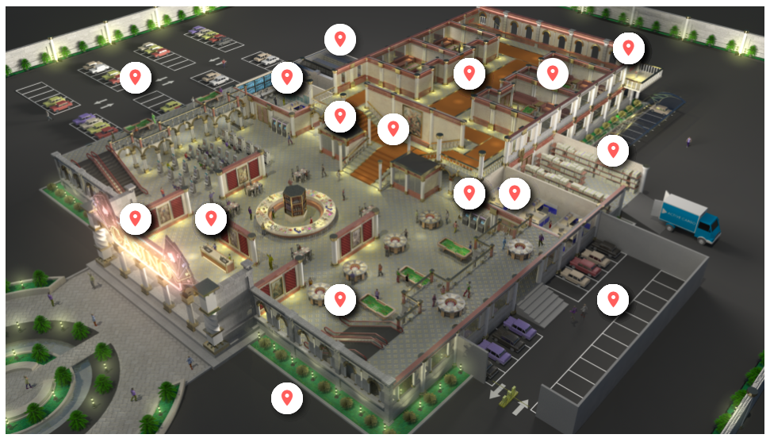
賭場與遊戲：地圖
保險庫
走廊
停車場
控制室
緊急出口
貴賓室
電梯
辦公室
裝卸區
自動提款機
辦公室
接待處
入口
遊戲區
停車場
周圍
大門

Slide 4
賭場與遊戲：應用與位置
 | 入口 | 大門 | 控制室，保險庫 | 遊戲區域 | 接待處 | 走廊 | 停車場 | 周圍
未經授權的進入檢測 | 是 | 是 | 是
尾隨檢測 | 是 |  | 是
即時嫌疑人追蹤 | 是 | 是 | 是 |  | 是 | 是 | 是 | 是
車輛進入控制 |  | 是 |  |  |  |  | 是
對講服務 | 是 | 是 |  |  | 是 |  | 是
人體溫度檢測 | 是 |  |  |  | 是
詐騙檢測 |  |  |  | 是
隨時隨地監控 | 是 | 是 | 是 | 是 | 是 | 是 | 是 | 是
安全保證 | 是 | 是 | 是 | 是 | 是 | 是 | 是 | 是
透過手機將視頻證據推送至NVR | 是 | 是 | 是 | 是 | 是 | 是 | 是 | 是

Slide 5





賭場與遊戲：應用
未經授權的進入檢測
使用視頻分析檢測入侵嘗試並通知保安人員。
尾隨檢測
通過比較檢測到的頭數與呈現的進入憑證數量來檢測限制區域入口的尾隨行為。
即時嫌疑人追蹤
通過在視頻管理系統中使用透明視頻覆蓋按鈕在視頻通道之間無縫切換來追蹤嫌疑人。
車輛進入控制
在閘口的進入控制可以方便地使用自動車牌識別技術進行。
對講服務
通過本地語音通信系統與其他人互動。

Slide 6
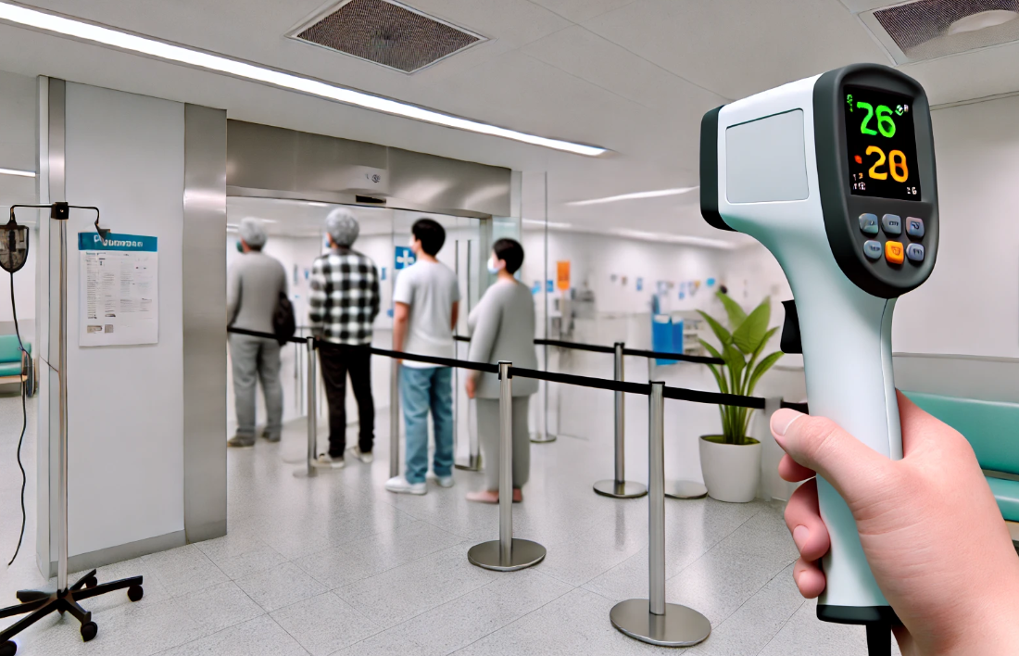





賭場與遊戲：應用
人體溫度檢測
透過高精度熱成像攝影機和內建的人臉識別人工智慧來檢測異常的人體溫度。
詐騙檢測
檢測賭場中不誠實玩家的詐騙和欺騙行為。
隨時隨地監控
在場地內行走時，使用移動設備監控監視攝像頭的視角，以便即時回應事件。
安全保證
確保人員安全使用視頻監控系統。
關鍵病人監控
使用視頻監控解決方案遠程監控關鍵病人。

Slide 7


賭場與遊戲：應用
未經授權的進入檢測
使用視頻分析檢測入侵嘗試並通知保安人員。
如果沒有監控視頻，很難確定進入記錄中的身份是否與實際進入的人相符。與監控系統整合的訪問控制可以顯著防止因未經授權訪問而導致的危機和損失。
這是基於人臉識別分析在ACTi的門禁系統中。
解決方案
閱讀

Slide 8

賭場與遊戲：應用
尾隨檢測
通過比較檢測到的頭數與呈現的進入憑證數量來檢測限制區域入口的尾隨行為。
每當刷卡時，系統將計算實際進入的次數。當不匹配時，系統將發出警報。這可以防止尾隨和搭便車。
這是基於人數計算分析和RFID技術。閱讀更多。
解決方案
閱讀

Slide 9




賭場與遊戲：應用
即時嫌疑人追蹤
通過在視頻管理系統中使用透明視頻覆蓋按鈕在視頻通道之間無縫切換來追蹤嫌疑人。
透過視頻管理系統介面追蹤嫌疑人，利用一鍵切換視圖的便利功能，打開嫌疑人移動方向的下一個區域視圖。此方法適用於即時視圖和回放。透過此方法，可以立即得知嫌疑人的去向，並迅速派遣警員處理情況。
這基於ACTi的NVR 3和CMS 2獨特的視覺追蹤功能。
解決方案
閱讀
閱讀
閱讀

Slide 10

賭場與遊戲：應用
車輛進入控制
在閘口的進入控制可以方便地使用自動車牌識別技術進行。
除了最高安全設施外，大多數地點都可以受益於自動門控制，而無需門衛隨時在場。只有白名單上的車輛才能進入場地。此外，可以設置黑名單，當黑名單上的車輛出現時，立即提醒保安人員。
這基於ACTi攝像頭內的自動車牌識別分析。閱讀更多。
解決方案
閱讀

Slide 11

賭場與遊戲：應用
對講服務
通過本地語音通信系統與其他人互動。
在賭場與遊戲的各個位置，如閘門和入口、裝卸區、停車場等，將設置語音接入點作為對講機。員工和訪客可以立即使用該功能與保安人員交談。
這是基於NVR 3或CMS 2以及如Q950等對講設備。
解決方案
閱讀
閱讀
閱讀

Slide 12
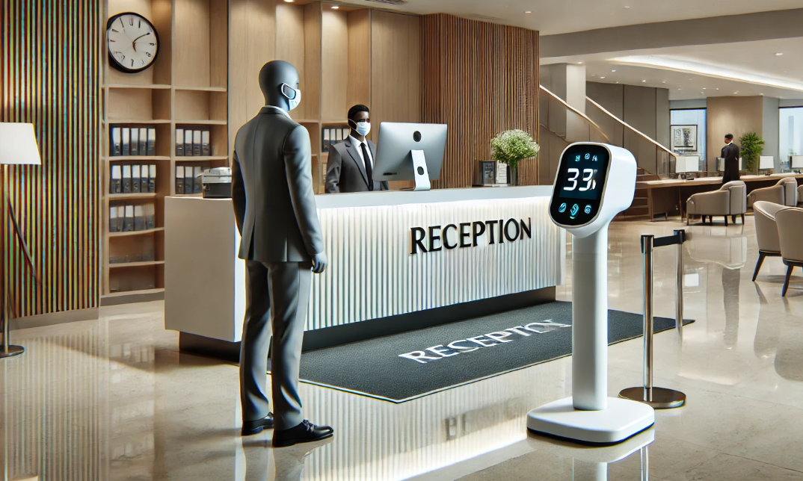


賭場與遊戲：應用
人體溫度檢測
透過高精度熱成像攝影機和內建的人臉識別人工智慧來檢測異常的人體溫度。
為了防止疾病的傳播，有智能監控設備可以使用專門設計的高精度熱成像儀從遠處檢測高體溫。這些攝像頭將首先使用其深度學習人工智慧檢測人臉，然後使用熱成像分析每個面孔並獲取面部的準確溫度讀數。超過閾值的溫度將觸發事件。
這是基於ACTi熱成像攝像頭內的溫度檢測分析，例如VMGB-370，VMGB-371。
解決方案
閱讀
閱讀
閱讀
閱讀
閱讀

Slide 13
賭場與遊戲：應用
詐騙檢測
檢測賭場中不誠實玩家的詐騙和欺詐行為。
高幀率攝像頭與高解析度能夠證明賭場中技術嫻熟的作弊者的手法。
這是基於ACTi攝像頭內的高幀率攝像頭。瞭解更多。
解決方案
閱讀
閱讀
閱讀
閱讀

Slide 14

賭場與遊戲：應用
隨時隨地監控
在場地內走動時，使用行動裝置監控監視攝影機的視角，以便即時回應事件。
通用行動應用程式，設計用於遠端訪問 NVR、CMS 或攝影機以進行視頻回放和管理。
功能：即時查看和回放、按事件搜索視頻錄像、PTZ 控制、Google 地圖、啟用數位輸出、從攝影機的記憶卡回放
這是基於ACTi 行動客戶端，適用於 Android 和 iOS。它是免費的。
解決方案
閱讀
閱讀
閱讀

Slide 15

賭場與遊戲：應用
安全保證
確保人員安全使用視頻監控系統。
ACTi 提供監控解決方案，以確保安全，並進行全景和細節監控。通過在商店的中心或角落安裝具有寬視角的攝影機，可以完美覆蓋整個區域。同時，進入場地的人臉可以由隱蔽安裝在入口高度條上的隱蔽攝影機捕捉。
對於大型項目，ACTi 電視牆可以同時在不同顯示器上顯示多個視角。獲得完整的概覽，以提高情境意識和操作效率。
解決方案
閱讀
閱讀
閱讀
閱讀
閱讀

Slide 16

賭場與遊戲：應用
透過手機將視頻證據推送至NVR
使用手機內建的相機將事件的視頻證據串流到 NVR。
巡邏的保安現在可以使用他的智能手機和 ACTi 行動客戶端捕捉實時視頻，並通過無線網絡將其“推送”到 NVR 3。此外，錄影可以在事件調查期間使用先進功能進行回顧，這些功能適用於監控攝像頭，包括同步播放、書籤、時間線搜索等。
這是基於ACTi 行動客戶端，適用於 Android 和 iOS。這是一個免費的應用程式。
解決方案
閱讀
閱讀

Slide 17
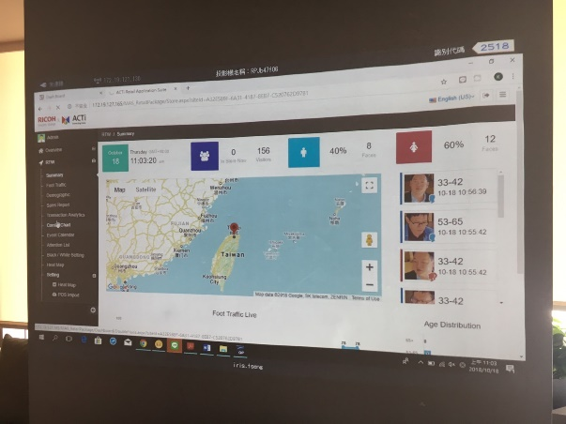
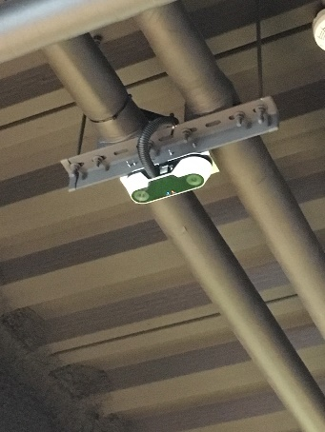
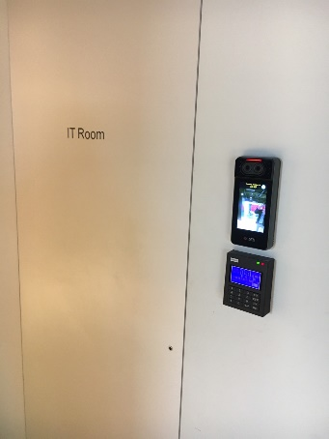
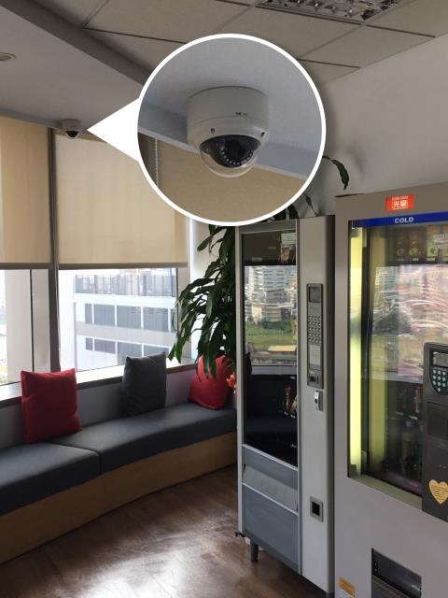
專案參考
臺灣
臺灣
臺灣
臺灣

Slide 18
推薦產品與位置
 | 入口 | 大門 | 控制室，保險庫 | 遊戲區域 | 接待處 | 走廊 | 停車場 | 周圍
熱成像攝像頭（VMGB-370，VMGB-371） | 是 | 是 |  |  | 是
對講機（Q950） | 是 | 是 |  |  | 是 |  | 是
自動車牌識別子彈攝像頭（A426） |  | 是 |  |  |  |  | 是
門禁控制門站（R1-R7系列讀取器/控制器） | 是 | 是 | 是 | 是
人數計數器以防止尾隨（Q963） | 是 | 是 | 是 | 是
一般監控子彈（3xx, 4xx系列） | 是 | 是 |  |  | 是 |  | 是 | 是
一般監控圓頂 (91x, 7xx, 8xx系列) | 是 | 是 | 是 | 是 | 是 | 是 | 是 | 是
監控PTZ (95x/96x/97x系列) | 是 | 是 | 是 | 是 | 是 | 是 | 是 | 是

Slide 19
產品與管理伺服器
 | Windows NVR (NVR 3) | 存取控制智慧伺服器
熱成像攝像頭（VMGB-370，VMGB-371） | 是 | 是
對講機（Q950） | 是
自動車牌識別子彈攝像頭（A426） | 是 | 是
門禁控制門站（R1-R7系列讀取器/控制器） |  | 是
人數計數器以防止尾隨（Q963） | 是 | 是
一般監控子彈（3xx, 4xx系列） | 是 | 是
一般監控圓頂 (91x, 7xx, 8xx系列) | 是 | 是
一般監控圓頂 (91x, 7xx, 8xx系列) | 是 | Y*
PTZ控制可透過NVR介面使用。

Slide 20

Windows NVR (NVR 3)
NVR 3 是最著名的 ACTi 產品之一 – 它是一個專業且優雅的網絡視頻錄製平臺，擁有廣泛的功能和極其可靠的性能，提供兩個版本 (瞭解更多)。
功能 | NVR 3商業版 | NVR 3企業版
最大通道數 | 100 | 200 (獨立NVR 256)
免費ACTi攝影機通道包含 | 32 | 1
免費第三方攝影機通道包含 | 1 | 1
CMS支援 | 否 | 是
POS、存取控制、網路IO支援 | 否 | 是
電子地圖 | 是 | 是
谷歌地圖 | 否 | 是
顯示器內嵌網站 | 否 | 是
PTZ 控制 | 是 | 是
冗餘支持 (N+1, N-to-N) | 是 | 是
工作站、網頁客戶端、行動客戶端 | 是 | 是
顯示佈局 (最大網格大小) | 225 | 225

Slide 21


存取控制智慧伺服器
訪問控制智能伺服器 (ACSS) 是一款易於使用的訪問控制軟體，用於管理 員工和訪客的門禁 以及管理 員工考勤。 (瞭解更多)
核心功能
訪問控制管理 門、閘、鎖、面部識別*、卡片、車牌識別*、尾隨*檢測
考勤管理 工作班次、打卡、下班、遲到、缺勤
訪客管理 臨時訪客的登記
建築工地管理 臨時場地管理
餐飲訂購管理 方便管理員工服務
會議室管理 預訂公司內可用的會議室
顧客到達管理 追蹤顧客到達約定的時間

Slide 22
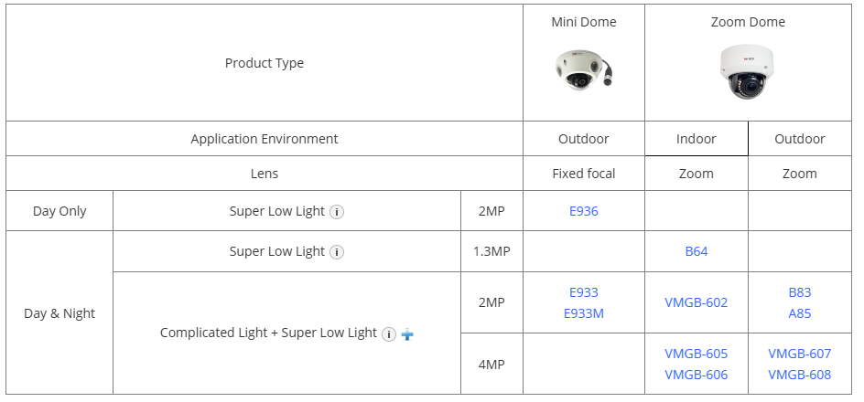
ACTi 高幀率攝影機產品線
高幀率是攝影機的一個關鍵特性，用於檢測或調查賭場中的詐騙，至少需要 60 fps。
高幀率圓頂攝影機
閱讀更多

Slide 23
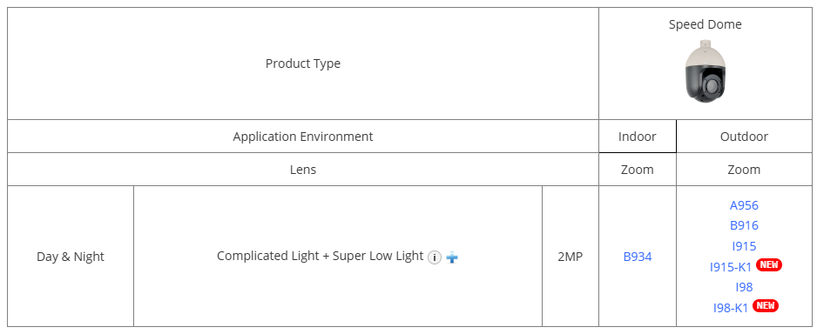
ACTi 高幀率攝影機產品線
高幀率 PTZ 攝影機
閱讀更多

Slide 24





ACTi 深度學習 AI 攝影機產品線
深度學習是一種人工智慧（AI）的方法，教導電腦以受人類大腦啟發的方式處理數據。深度學習模型能夠識別圖片、文本、聲音及其他數據中的複雜模式，以產生準確的見解和預測。
型號 | A426 | A826 | A952 | A956 | Q83
照片
類型 | 變焦子彈 | 變焦圓頂 | 快速圓頂 | 快速圓頂 | 多影像
解析度 | 5MP | 5MP | 8MP | 2MP | 20MP
鏡頭 | 4.4倍變焦 | 4.4倍變焦 | 22倍變焦 | 40倍變焦 | 4個變焦鏡頭
內建車輛相關分析 | 車輛計數、車輛越線檢測、車輛進入區域檢測、車輛錯誤方向檢測、車輛逗留檢測、車輛追蹤、停車輛檢測、車牌檢測、自動車牌識別

Slide 25


A426 賭場與遊戲安裝
PMAX-0534
帶接線盒的桿子安裝，支持 3.25" 到 7.0" 的桿子
A426
5MP 變焦子彈攝影機，具備日夜模式、自適應紅外線、極端寬動態範圍、SLLS、4.4x 變焦鏡頭，深度學習人工智慧

Slide 26


自動車牌識別攝影機（A426）
該人工智慧攝影機可以同時識別多條車道上的多個車牌。
觀看視頻
https://www.acti.com/video/v2902
自動車牌識別攝影機 + NVR 3
ACTi NVR 3 支持深度學習人工智慧事件和元數據。當檢測到黑名單上的車輛時，NVR 將顯示即時警報。
觀看視頻
https://www.acti.com/video/v2904

Slide 27





ACTi 人工智慧解決方案架構
行動客戶端
電子郵件
警報
警報
視頻
視頻
實時
分析數據
實時
分析數據，警報
人工智慧攝影機
NVR 伺服器
(ACTi NVR 3 企業版)
NVR 客戶端

Slide 28
ACTi 與伺服器基礎的人工智慧供應商相比的優勢
數百個通道的深度學習分析可以由單一的 VMS 伺服器管理，僅需使用一般的伺服器硬體配置。伺服器基礎的人工智慧解決方案通道數量有限，且需要非常昂貴的硬體。
當 VMS 不必承擔運行可能消耗伺服器資源至極限的分析時，視頻錄製功能的安全性會更高。
對事件的反應更快——人工智慧攝影機可以控制其他附近的 PTZ 攝影機以實現即時反應，從而獲得更好的場景視頻覆蓋。在 VMS 端處理的分析將對於適當的反應來說過於緩慢。
由於人工智慧功能內建於攝影機，因此伺服器端不需要任何與分析相關的許可證。因此，在某些情況下，VMS 的成本比伺服器端的人工智慧解決方案低至 10 倍。

Slide 29
NVR 和 CMS 功能
ACTi NVR 3 Corporate（及 CMS 2）管理來自攝影機的分析事件如下：
設置分析規則和閾值—例如，群眾的大小、多久被視為徘徊。
從所有攝影機接收即時分析事件，並根據預定義的行動做出回應，例如發送電子郵件、在 VMS 螢幕上即時彈出視頻通道等。
自動將視頻推送到巡邏保安的移動應用程式。
按特定過濾規則、書籤、縮略圖進行搜索。

Slide 30

購買地點
通過授權經銷商
https://www.acti.com/Corporate/WhereToBuy
直接從 ACTi 公司購買
電子郵件：sales@acti.com
電話（美國）： +1-866-410-2284（免付費）
電話（非美國）： +886-2-2656-2588

Slide 31
支援與服務
技術支援
- 在線客戶幫助臺 - https://www.acti.com/chd
- 電話支援
美國: +1-866-410-2284 (免付費)
其他地區: +886-2-2656-5200
RMA 服務
- 保固
- 維修服務
訓練
- 自學

